Slide 1
Informe de actividades del mes de noviembre
Participación Ciudadana

Slide 2
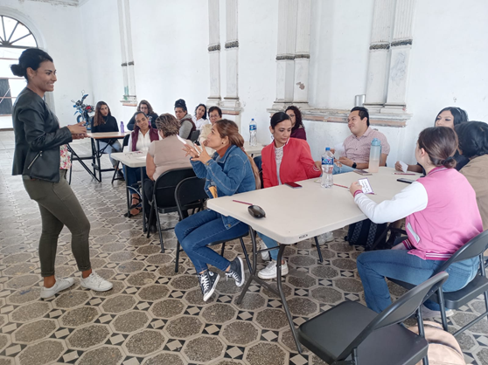
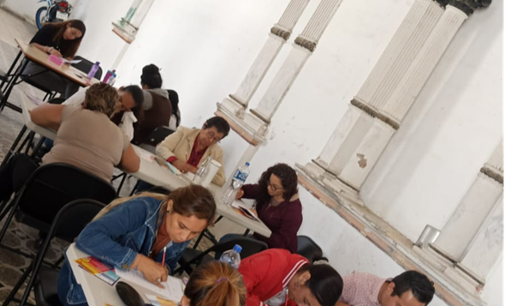
El día 10 de noviembre los integrantes que faltaban de esta dirección, tomaron el curso
“Nos Movemos Seguras” llevado acabo por parte de la dirección Prevención Social contra la violencia y la delincuencia.

Slide 3
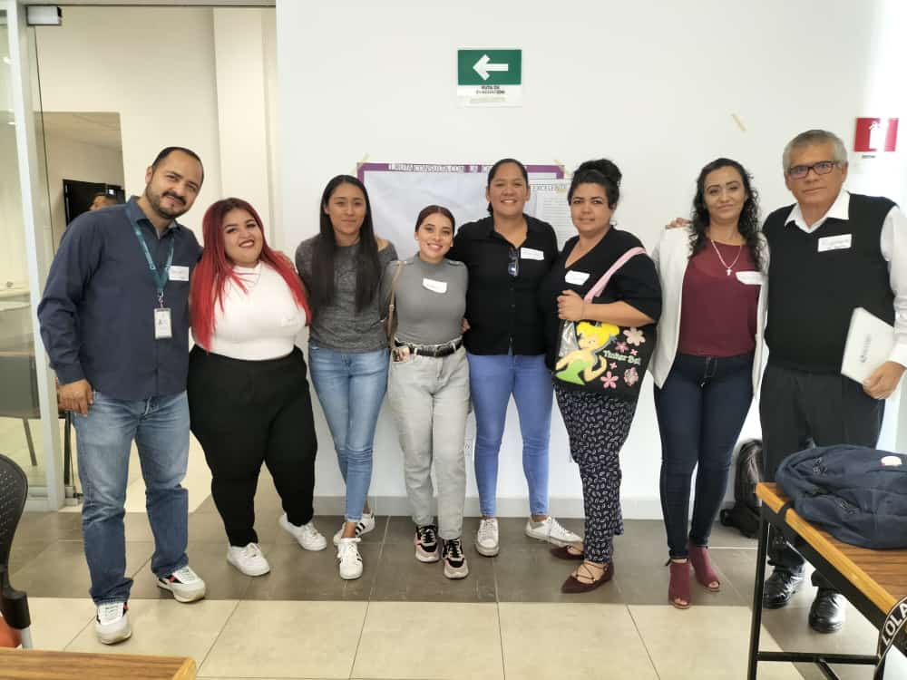
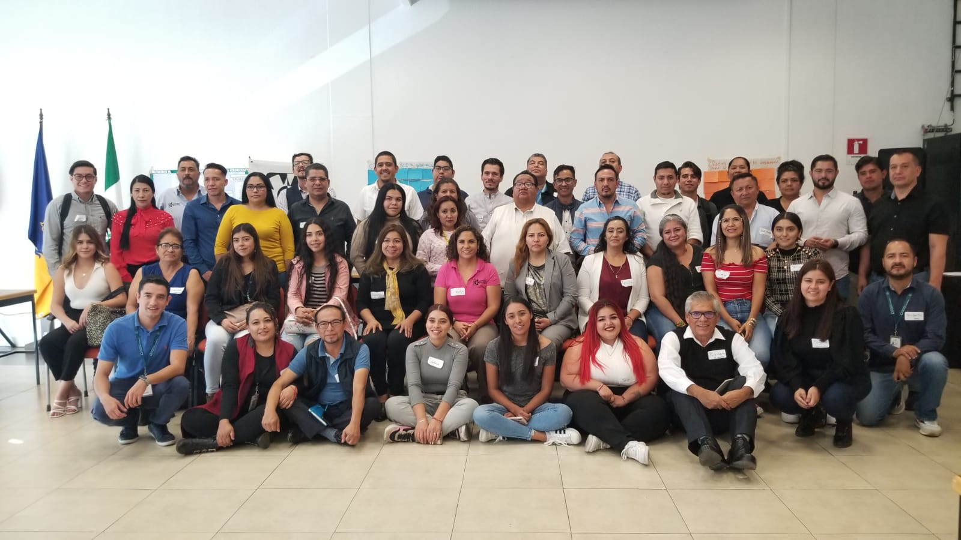
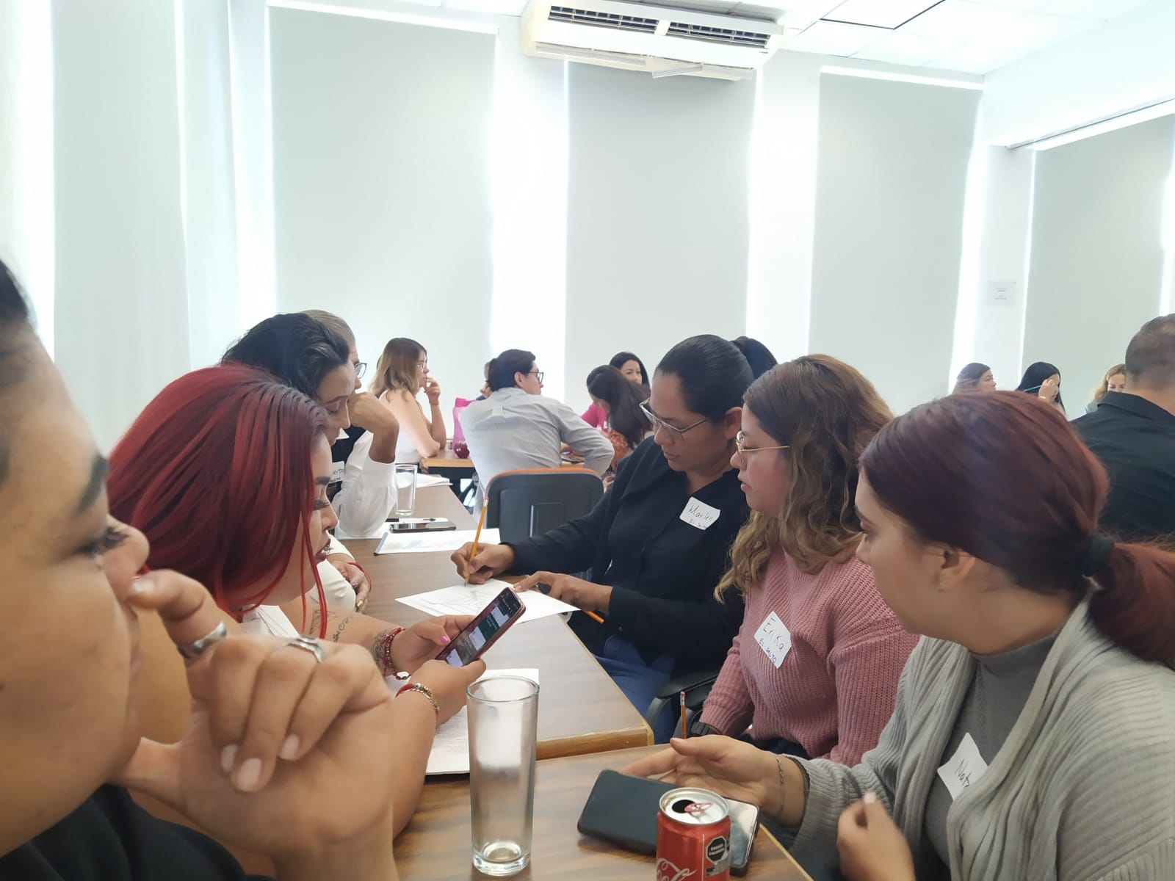
El día viernes 18 de noviembre, la dirección de Participación Ciudadana fue convocada al “Taller de Construcción de Redes de Gobernanza”. En compañía con Planeación y Evolución, Presidente Consejero Municipal de Participación Ciudadana .

Slide 4
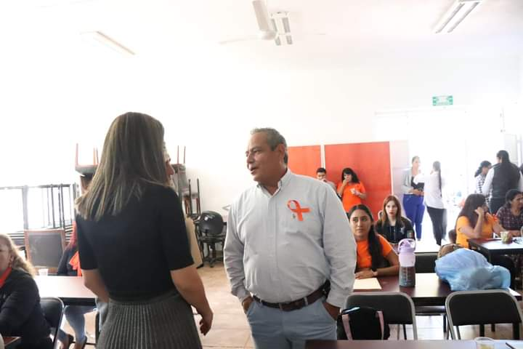
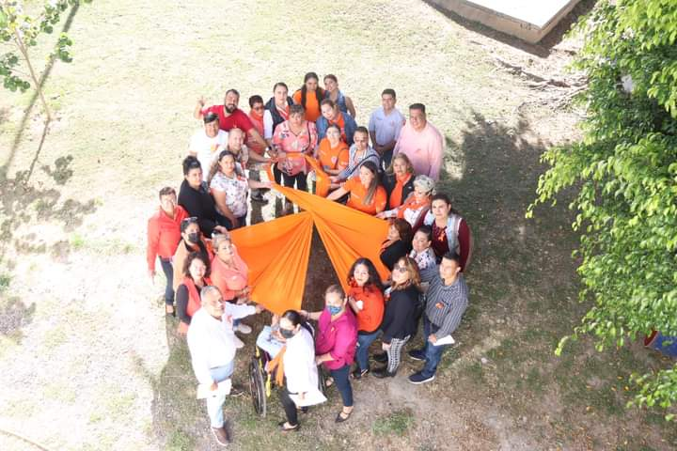
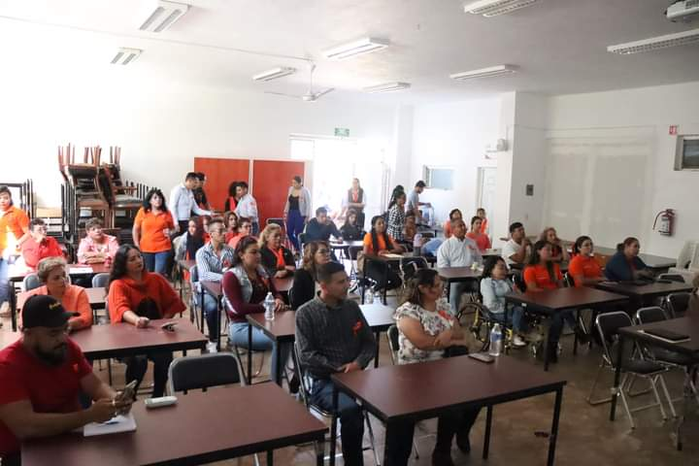
El día 25 de noviembre se conmemoro el día Internacional de la Violencia contra la Mujer en donde estuvimos presentes en el DIF Municipal, en el cual estuvo presente la Psicóloga Sofía López Catzin en donde impartió su taller con nombre “Nada te ata, nada te limita, nada te controla”

Slide 5
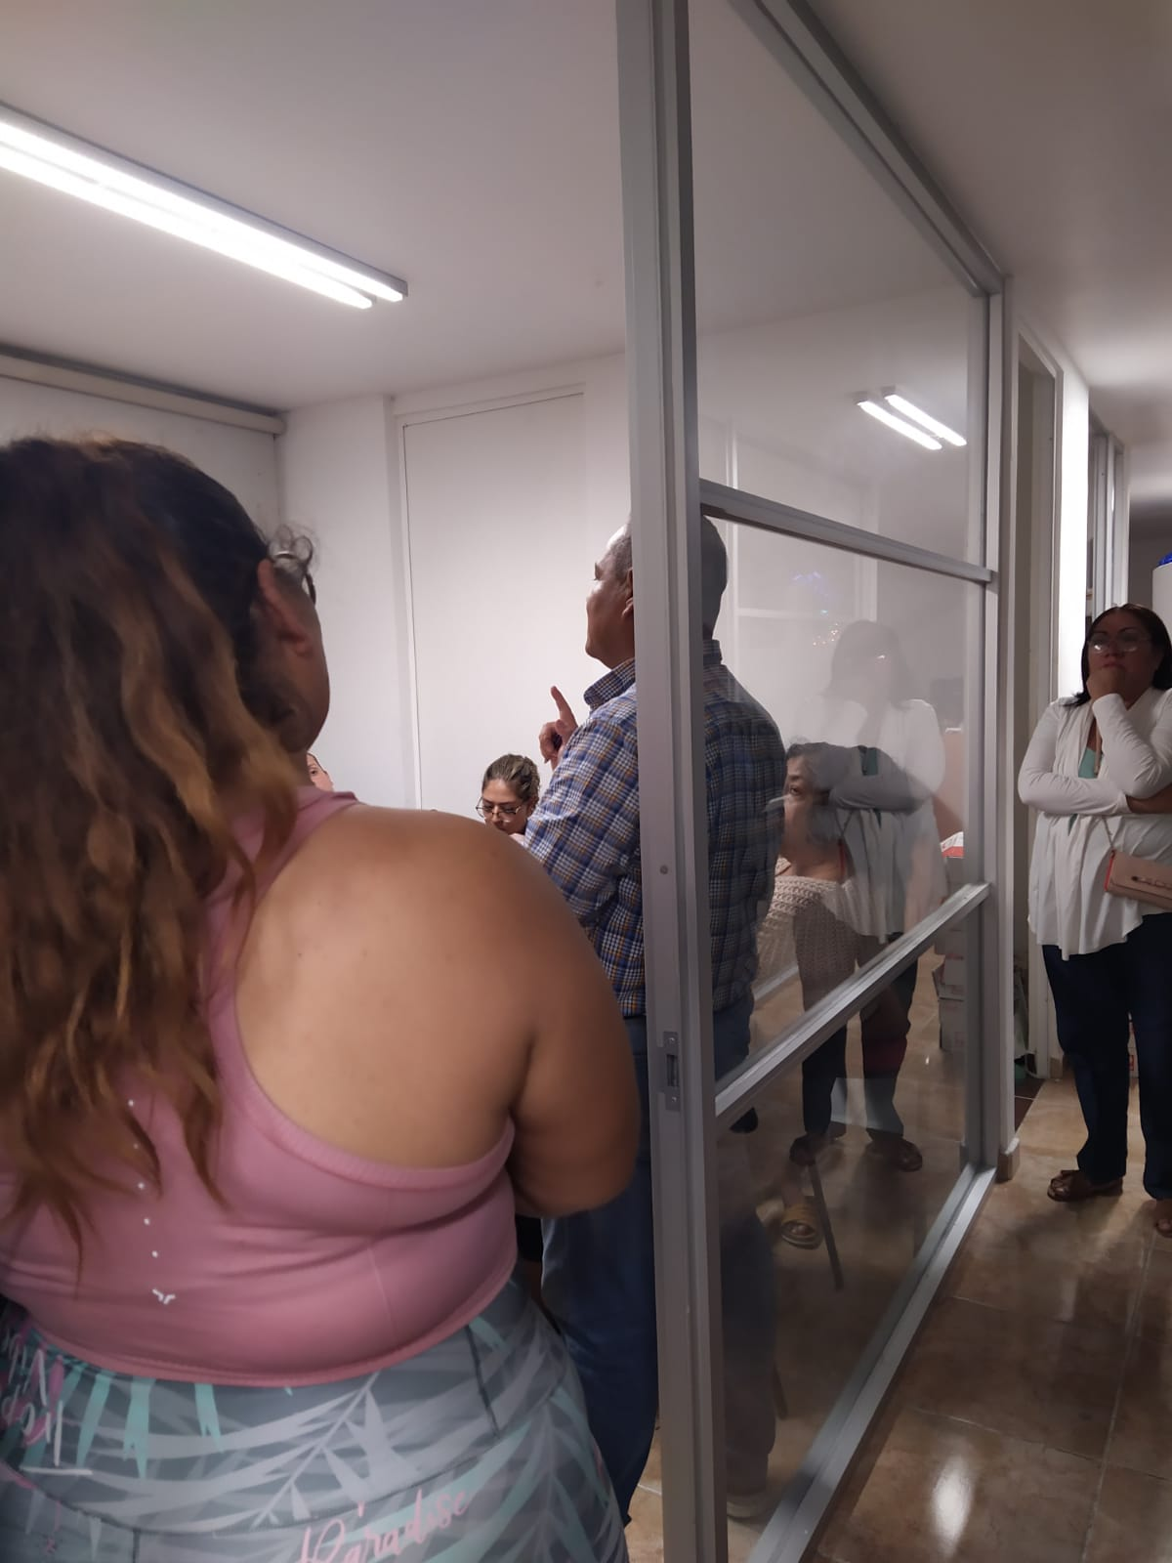
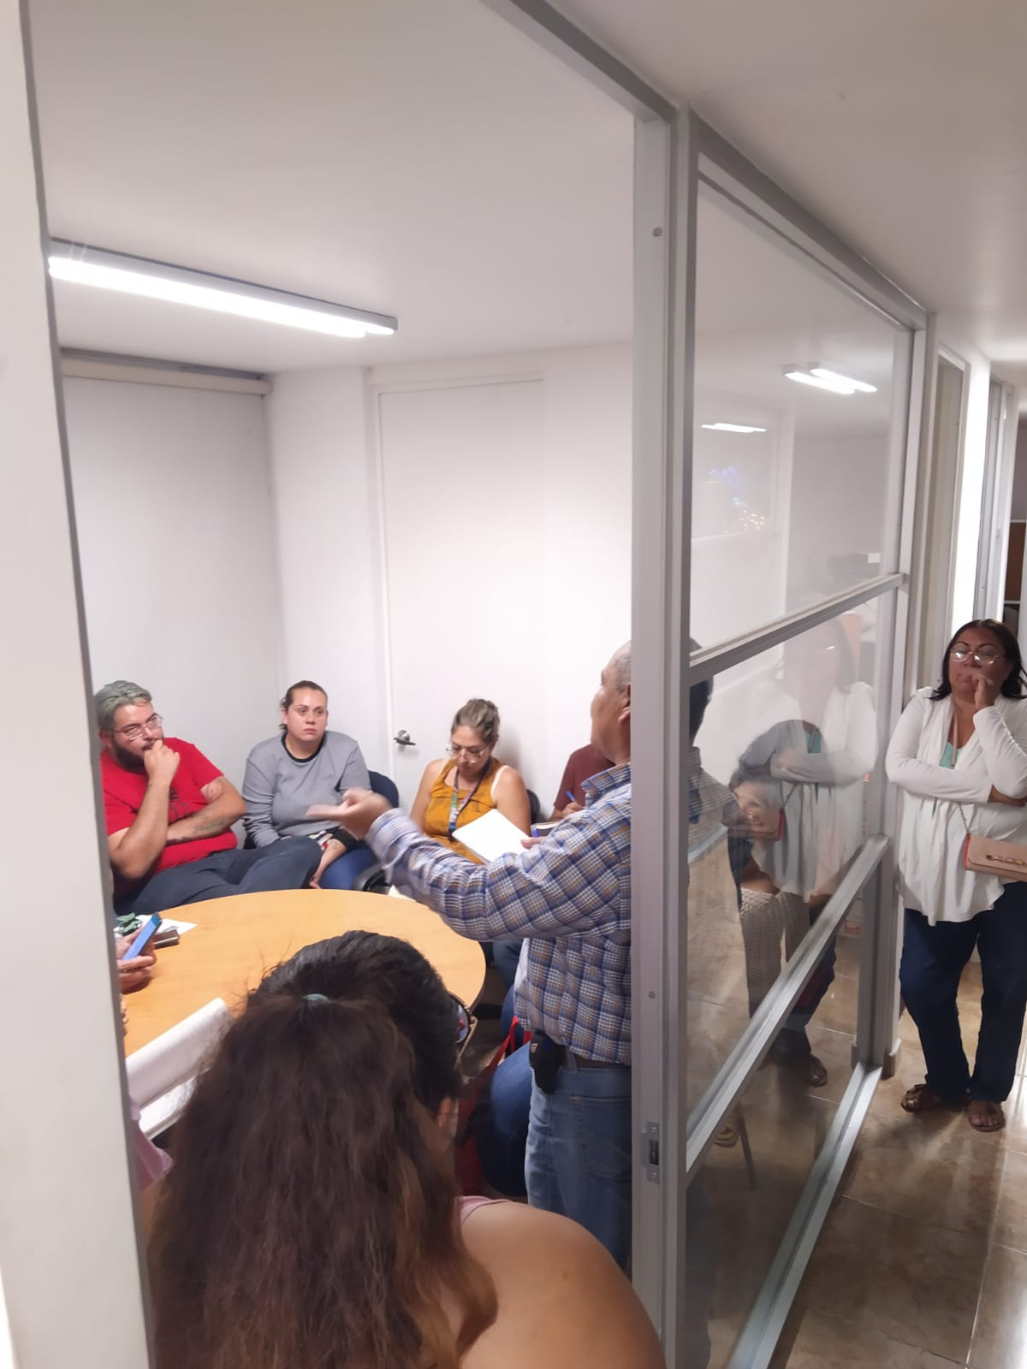
Mes por mes se llevan acabo mesas de trabajo en el Fraccionamiento Albereda por lo cual este mes no fue la excepción. Llevándose acabo el día 30 de dicho mes, estuvieron diferentes áreas del H.ayuntamiento ya que la ciudadanía hizo la petición en que estas áreas estuvieran presentes; Aseo Publico, Seguridad Publica, Mercados y Puestos Semifijos a si como Bienestar.

